Slide 1
Сварочное производство

Slide 2
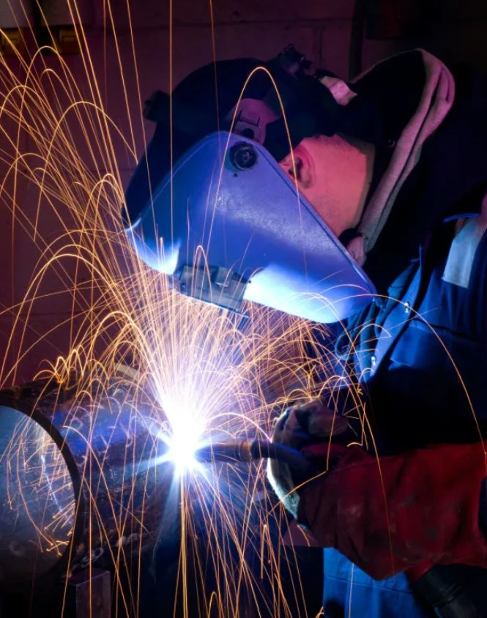
ИЗГОТОВЛЕНИЕ ИЗДЕЛИЙ ИЗ МЕТАЛЛА

Slide 3
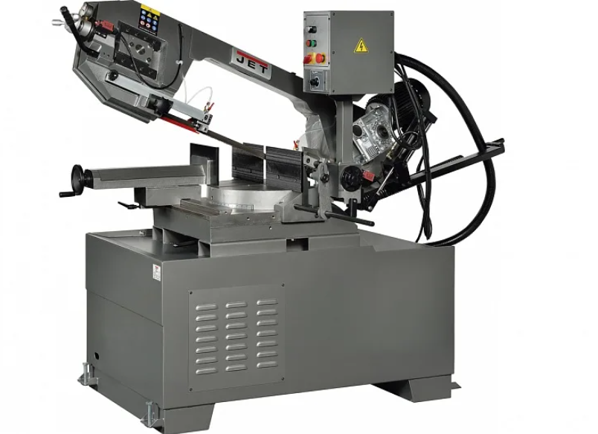
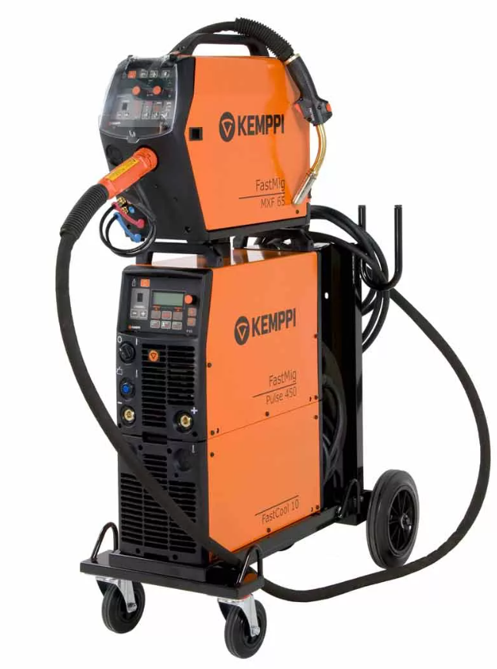
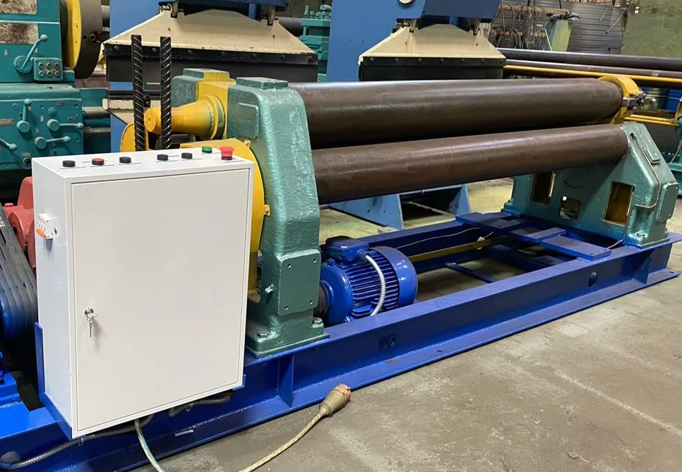
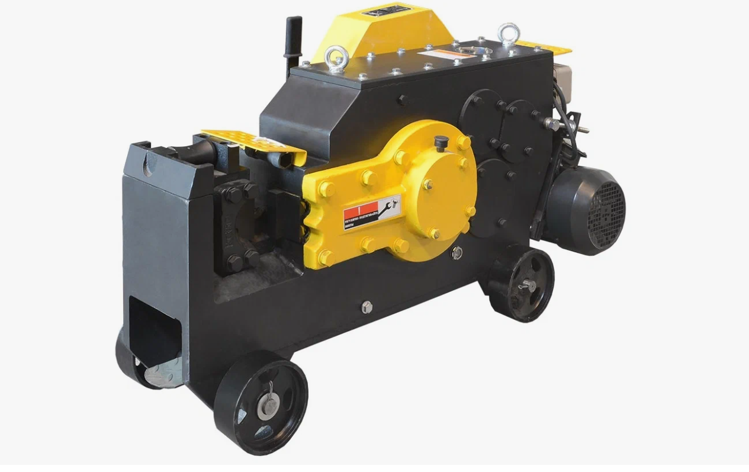
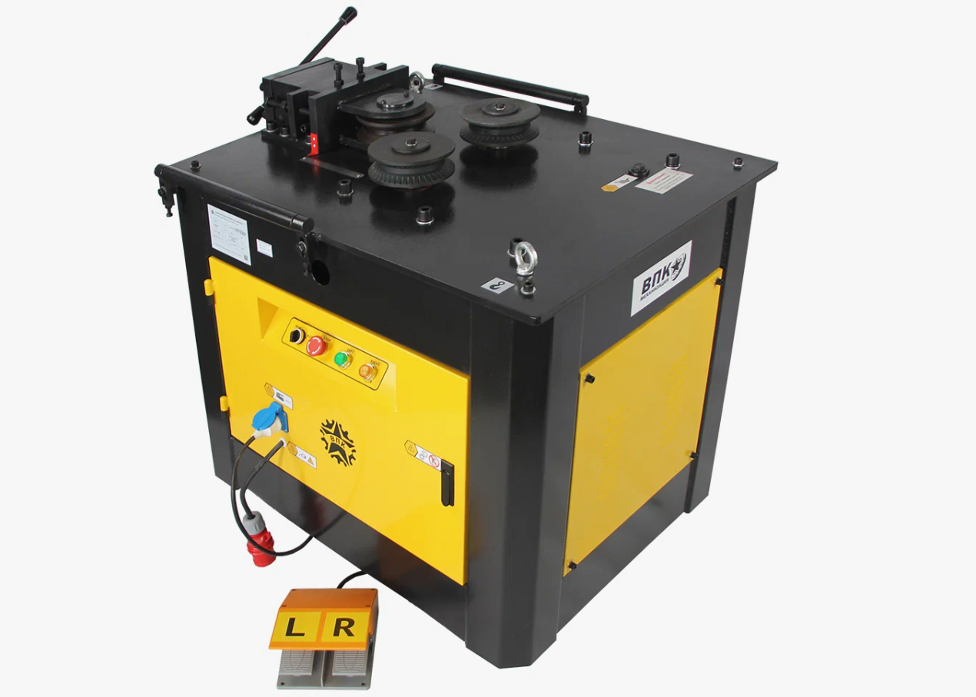
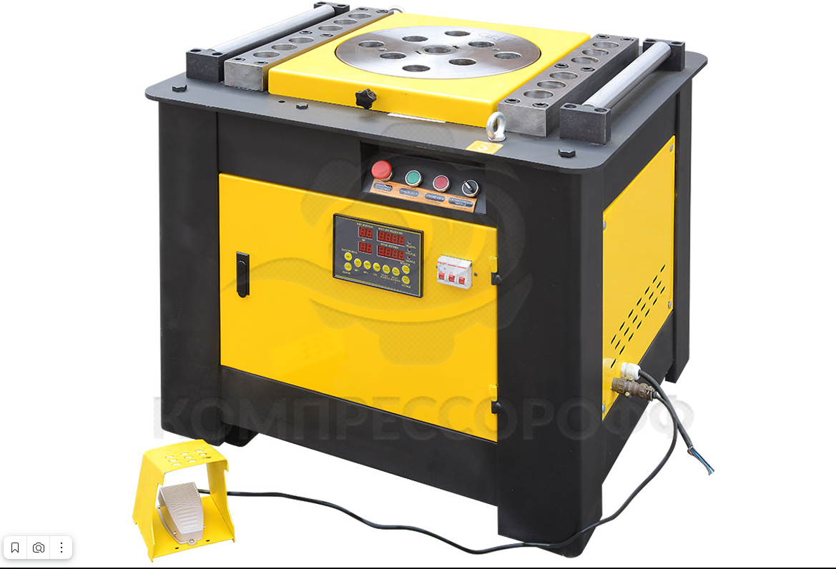
Оборудование цеха 1/2
Ленточнопильный станок консольный JET для распила заготовок
Полуавтомат KEMPPI 450 для сварки изделий
ВАЛЬЦЫ 2222 для вальцовки листового металла
Рубочный станок для арматуры 42А
Станок для гибки арматуры ВПК ГС-36
Станок для гибки арматуры ТСС GW 52 С ЧПУ

Slide 4
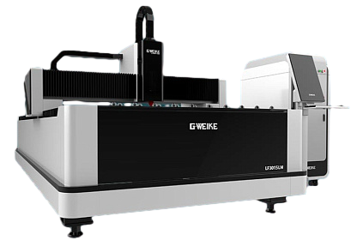
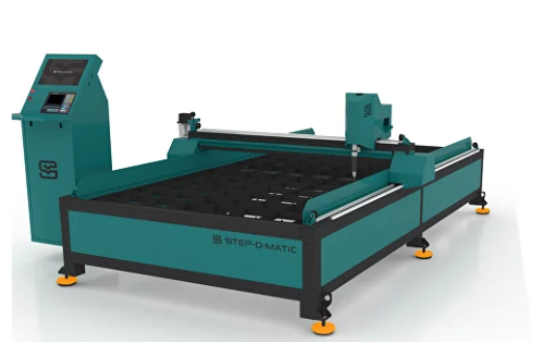
Оборудование цеха 2/2
Станок лазерной резки GWEIKE серии LF3015LN
Станок плазменной резки с числовым программным управлением 1500*3000 для резки листового металла

Slide 5
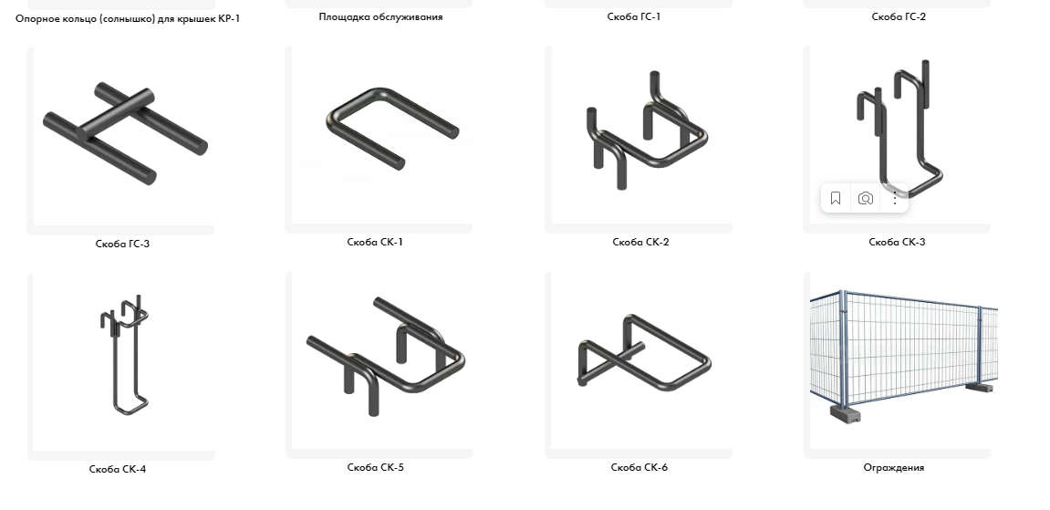
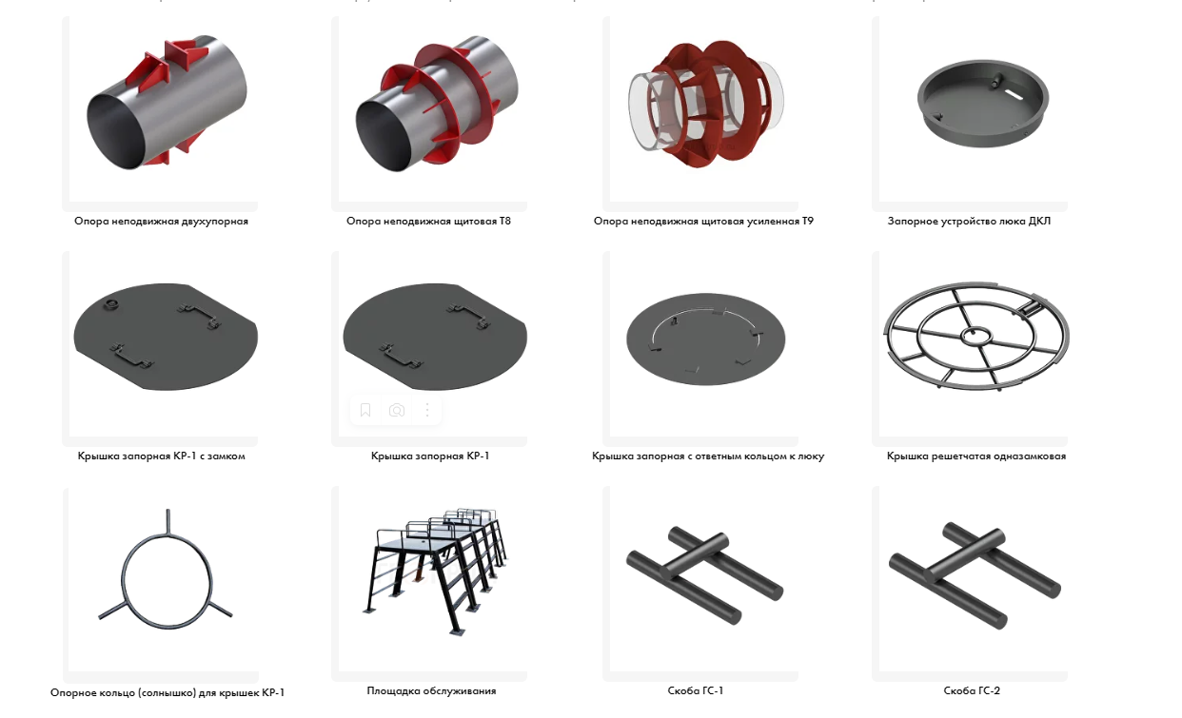
Номенклатура изделий
Компания «ИнжСтрой-Инновации» успешно занимается производством и продажей изделий из металла по нормативам, а также изделий по индивидуальным размерам заказчика.
Мы изготавливаем:
лестницы
скобы
крышки люков
опоры для сетей
площадки для обслуживания арматуры
ограждения
и другие изделия
Компания постоянно работает над расширением ассортимента и улучшению качества уже имеющихся позиций.

Slide 6
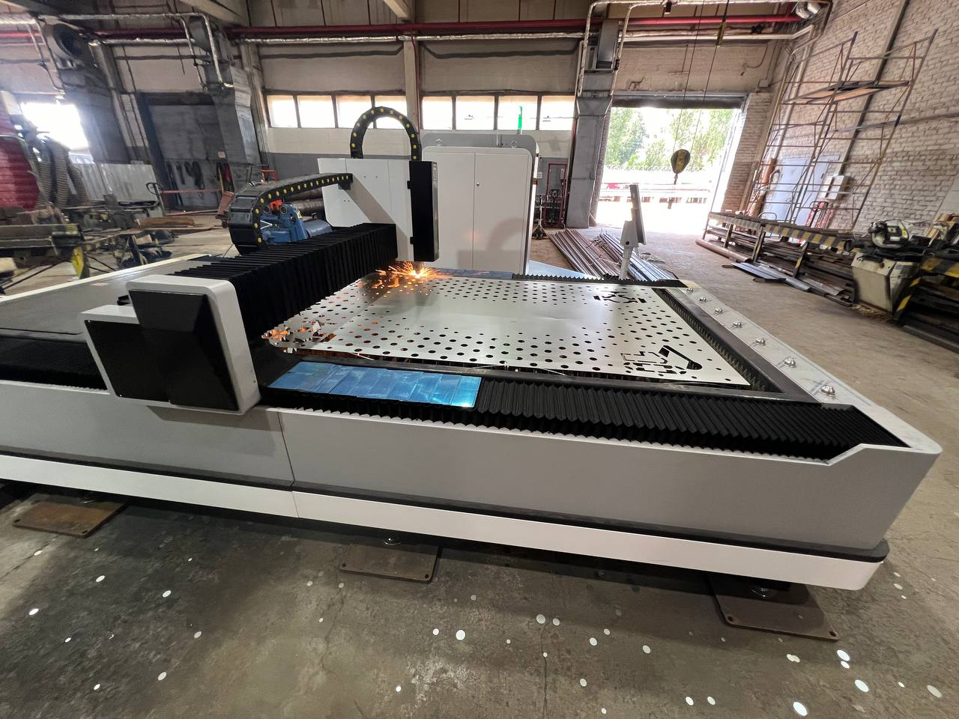
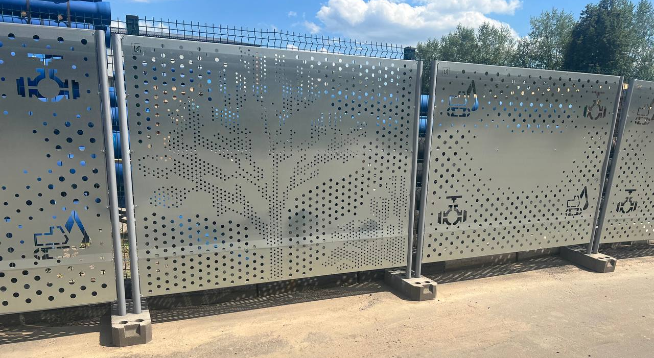
Номенклатура изделий
Изготовление ограждения
Изготовление секции ограждения Мосводоканал
Типовые стационарные ограждения Мосводоканал

Slide 7
Производственные мощности сварочного производства ИСИ
Мы постоянно отслеживаем изменения на рынке и анализируем потребности наших заказчиков, чтобы быть готовыми предложить новые продукты и услуги, которые помогут им эффективнее выполнять свою работу.
ЗА 2023 год
произведено
В настоящее время
390
тонн
10 311 изделий
500+
тонн
около
20 000 изделий

Slide 8
Реализованная продукция
По итогам 2023 года мы изготовили и реализовали 10 311 изделий, а за 5 месяцев 2024 года уже изготовлено 6 505 изделий.
Изделия | Кол-во изделий за 2023 год
Изделие по индивидуальным размерам заказчика | 854 шт
Кольцо опорное для крышек люка КР-1 | 985 шт
Лестница водосточная Л2 ГОСТ 2590-2006 Ст3/ ГОСТ535-2005 | 1 304 шт
Лестница канализационная Л1 ГОСТ 2590-2006 Ст3/ ГОСТ535-2005 | 774 шт
Лестница стремянка для тепловых сетей 600*300 НТС 6291-111А | 570 шт
Ограждение Евро 2 | 1 038 шт
Опора для труб неподвижная/скользящая | 825 шт
Площадка для обслуживания запорной арматуры | 66 шт
Скобы | 1 635 шт
Тренога для тепловых сетей | 467 шт
Устройство запорное люка КР-1/Крышка сплошная/640/50/Сталь/19 | 1 707 шт
Итого | 10 311 шт

Slide 9
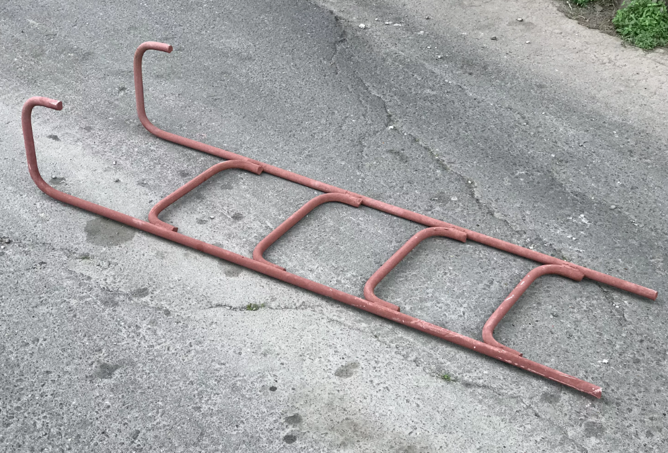
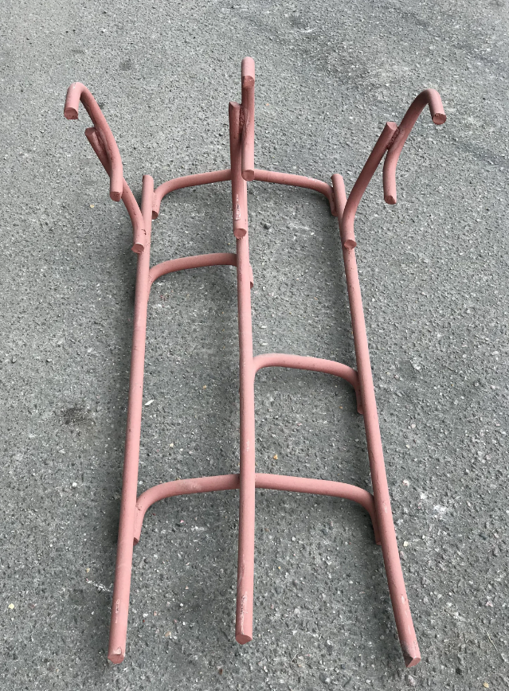
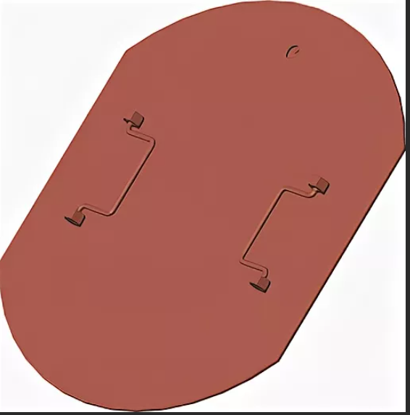
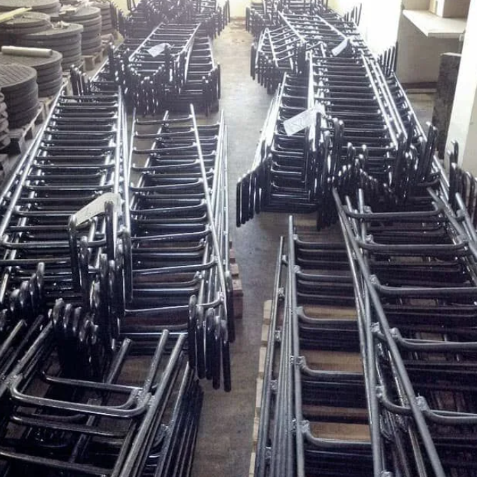
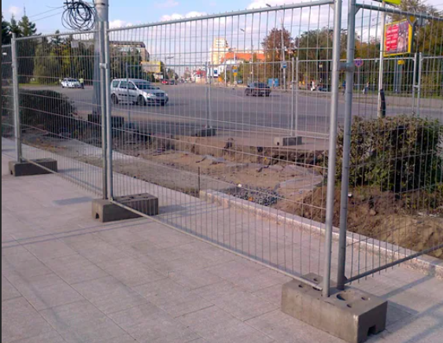
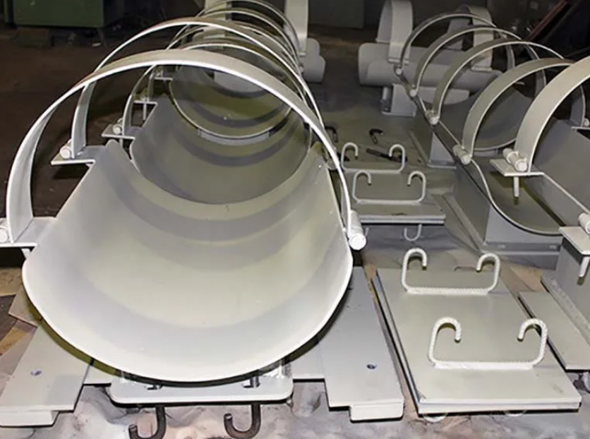
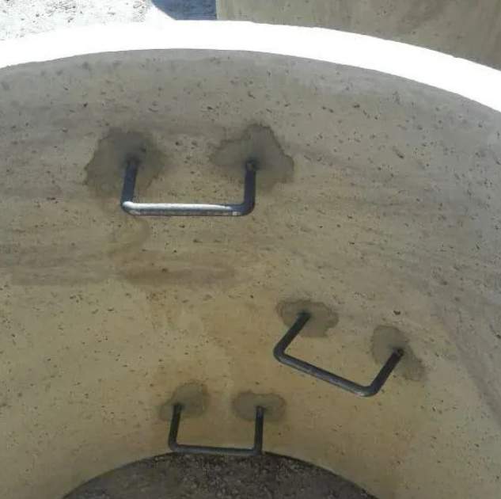
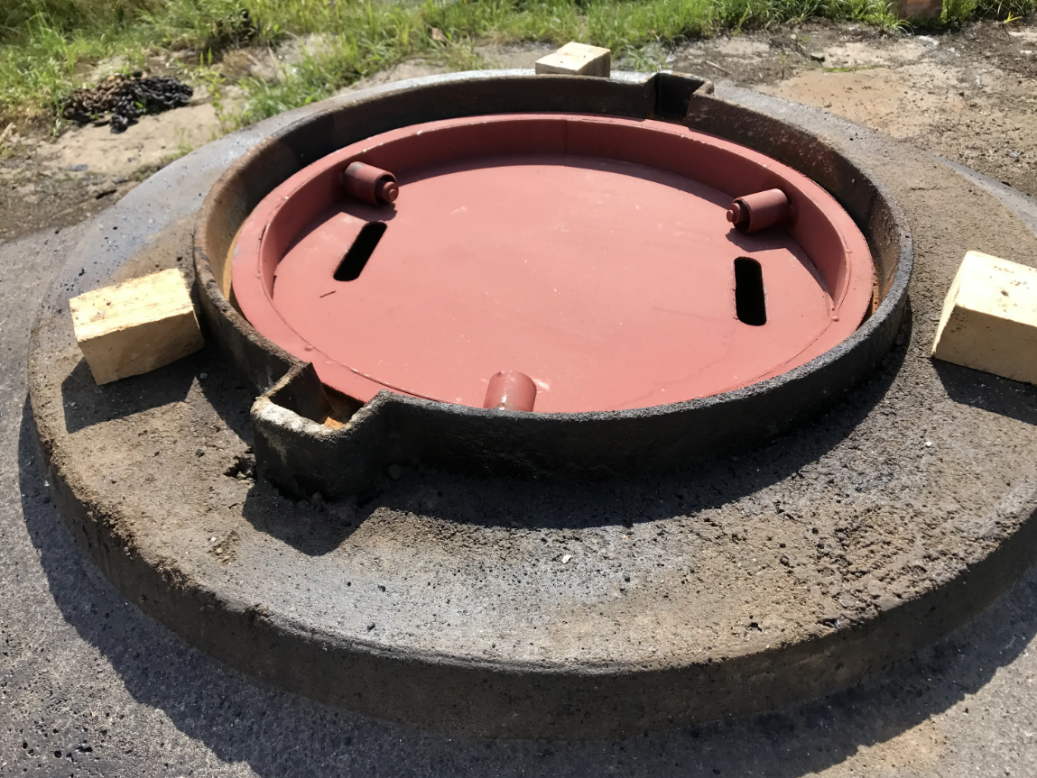
Примеры работ
Лестница водосточная
Лестница канализационная
Крышка КР-1
Подготовка к отгрузке
Ограждение ЕВРО 2
Опоры ПО
Скоба СК
Крышка ДКЛ

Slide 10
Прайс-лист изделий стр.1/2
Наименование | Ед. изм. | Розница и мелкий опт. | Крупный опт.
Лестница канализационная Л1 ГОСТ 2590-2006 Ст3/ ГОСТ535-2005 | м/п | 2295,21 | 2195,41
Лестница водосточная Л2 ГОСТ 2590-2006 Ст3/ ГОСТ535-2005 | м/п | 1637,46 | 1566,26
Лестница стремянка для тепловых сетей НТС 6291-111А | м/п | 2876,18 | 2751,13
Скоба СК1 | шт | 424,68 | 406,21
Скоба СК2 | шт | 942,52 | 901,54
Скоба СК3 | шт | 1197,48 | 1145,42
Скоба СК4 | шт | 1891,48 | 1809,25
Скоба СК5 | шт | 1038,94 | 993,77
Скоба СК6 | шт | 920,03 | 880,03
Скоба ГС 1 | шт | 494,25 | 472,76
Скоба ГС 2 | шт | 496,97 | 475,36
Скоба ГС 3 | шт | 499,69 | 477,97
Скоба ГС 4 | шт | 534,43 | 511,19
Кольцо опорное для КР-1/Чугун/700/600/25/9/8020-90 (солнышко) | шт | 1358,97 | 1299,88
Площадка для обслуживания запорной арматуры НТС 62-91-113/0,6/Сталь/0,8 х 0,712 м/51,56 | шт | 14587,62 | 13953,38
Площадка для обслуживания запорной арматуры НТС 62-91-113/0,9/Сталь/0,8 х 0,712 м/60,6 | шт | 15731,18 | 15047,22
Тренога для тепловых сетей НТС 62-91-139/1100/Сталь | шт | 1341,25 | 1282,93
КРТС/Крышка решетчатая/615/140/Сталь/12 | шт | 1858,07 | 1777,29
Устройство запорное люка Л, Т, ТМР/Крышка ДКЛ/610/55/Сталь/20 | шт | 2622,62 | 2508,60
Запорное устройство люка — Крышка КР-1 | шт | 1705,46 | 1631,31
Запорное устройство люка — Крышка КР-1 с замком | шт | 2668,68 | 2552,65

Slide 11
Прайс-лист изделий стр. 2/2
Наименование | Ед. изм. | Розница и мелкий опт. | Крупный опт.
Опора для труб неподвижная Щитовая Сталь D325 | шт | 9451,33 | 9200,00
Ограждение ЕВРО 2,0 * 3,0 без опоры | 1м/п | 1276,61 | 1221,10
Опора ПО-200 НТС 65-06-07 | шт | 11970,00 | 10970,00
Опора ПО-250 НТС 65-06-09 | шт | 14154,00 | 13154,00
Опора ПО-300 НТС 65-06-11 | шт | 14133,60 | 13133,60
Опора ПО-400 НТС 65-06-13 | шт | 26112,00 | 25112,00
Опора ПО-500 НТС 65-06-15 | шт | 27300,00 | 26300,00
Опора ПО-600 НТС 65-06-17 | шт | 34364,00 | 33364,00
Опора ПО-700 НТС 65-06-19 | шт | 41212,00 | 40212,00
Опора ПО-800 НТС 65-06-21 | шт | 54784,00 | 53784,00
Опора ПО-900 НТС 65-06-23 | шт | 60088,00 | 59088,00
Опора ПО-1000 НТС 65-06-25 | шт | 63208,00 | 62208,00
Типовые стационарные ограждения Мосводоканал | шт | 8700,00 | 8500,00
Примечание:
1. Цены указаны без учета цены доставки изделий;
2. Цены действительны 30 дней, в случае увеличения стоимости металлопроката цена изделия может быть увеличена.
3. При заказе от 500 тыс. рублей, цена изделия рассчитывается как крупный опт.
4. Срок изготовления изделий от 5 до 14 рабочих дней, в зависимости от вида изделия и объёма.
5. Принимаем заказы на изделия по индивидуальному чертежу.
6. Условия оплаты - предоплата 100%.

Slide 12
Контакты:
+7 908 722 2225
8 (495) 783-47-70
Адрес: Москва, ул. Вавилова 24 корпус 1, БЦ «Вавилов Тауэр», 9 этаж
Email: secisi@pik.ru

